Slide 1
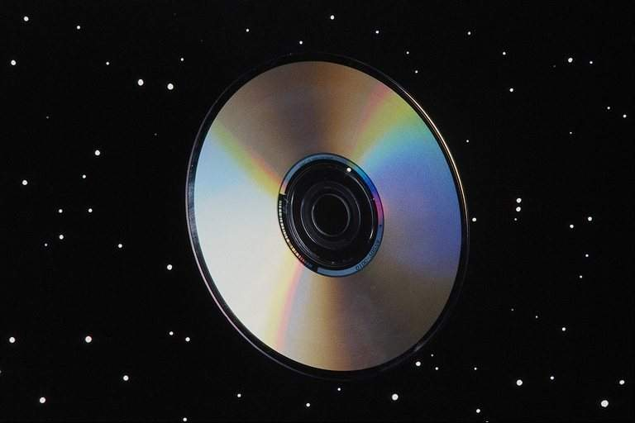
随着科学的迅猛发展，电脑已走进了千家万户，同学们，你们平时跟电脑打过交道吗？能不能结合你自己的亲身实践或搜集到的资料谈谈你对电脑的了解呢？

Slide 2


我家跨上了信息高速路
“信息高速路”指的是电脑网络，它可以高速度地传播信息、接收信息、查阅信息，就像高速公路大大提高了车辆行驶的速度一样。

Slide 3


朗读课文
课文都给我们介绍了网络的哪些用途？
查阅信息
收发电子邮件
参加购物、拍卖等

Slide 4

讨论交流
联系实际说说信息高速路给我们的生活、学习和工作带来了什么影响？
把你知道的网络的用途一条条写下来。

Slide 5

学习下列生字
便捷(ji6) 购 (g^u)物 屏(p0ng)幕
访 (f3ng)问 辅(f()导 邮 (y$u)件
贺(h8)卡 羡 (xi4n)慕 便宜(yi)
留恋(li4n) 奇妙(mi4o)

Slide 6

解释下列词语
迫不及待：急迫得不能再等待。
目不转睛：不转眼珠地看。
情不自禁：不能控制自己的感情。

